Slide 1
Разгадай загадки

Slide 2
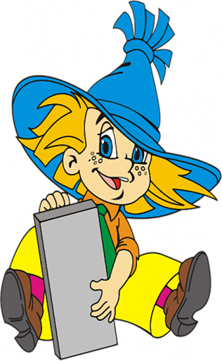
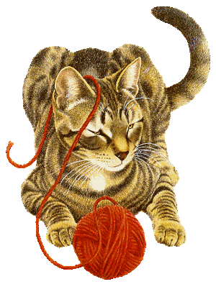
Мордочка усатая,
Шубка полосатая,
Часто умывается,
А с водой не знается.

Slide 3
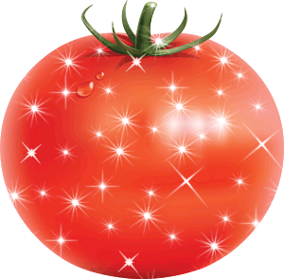
В огороде вырастаю,
А когда я созреваю,
Варят из меня томат,
В щи кладут и так едят.

Slide 4
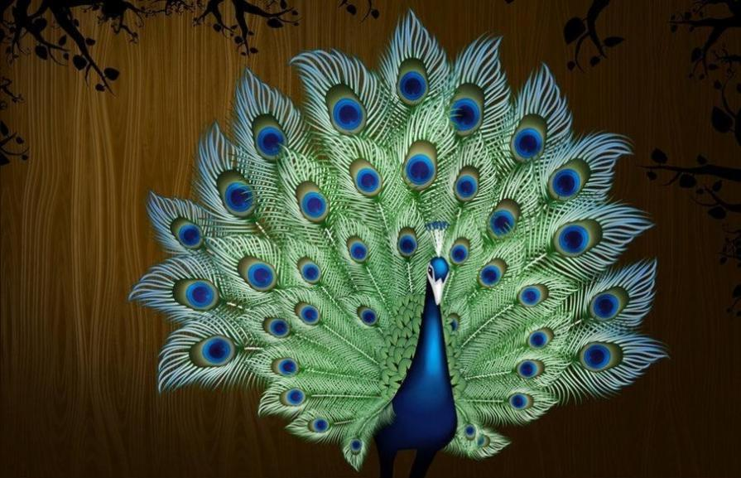
Проживает в странах жарких,
А не в жарких – в зоопарках.
И спесив он, и хвастлив,
Потому что хвост красив.
Им любуется он сам
И показывает нам

Slide 5
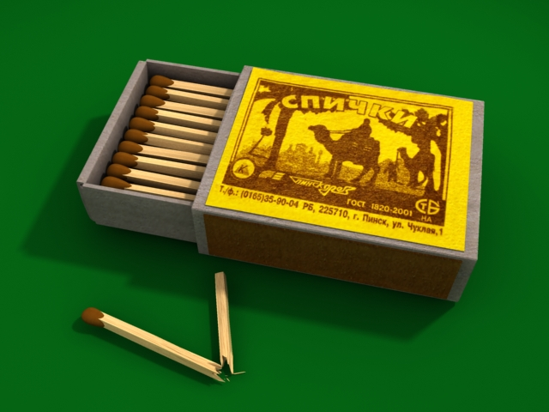
В деревянном домике
Проживают гномики.
Уж такие добряки –
Раздают всем огоньки.

Slide 6
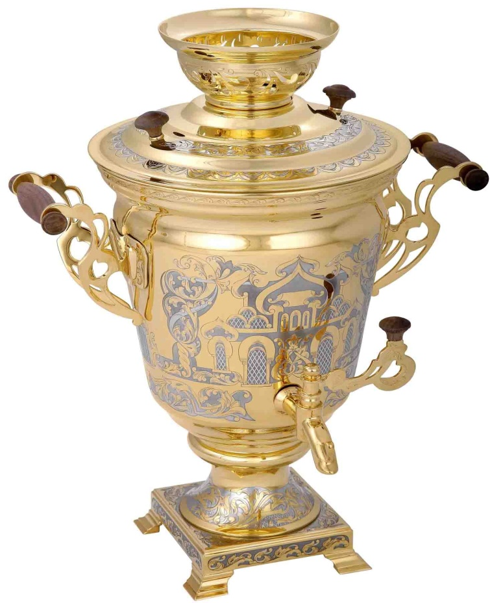
В небо дыра,
В землю дыра,
А в середине огонь
да вода.

Slide 7
Вопросы на смекалку

Slide 8
У животного 2 правые ноги и 2 левые ноги, 2 передние ноги и 2 задние ноги.
Сколько ног у животного?
Ответ : 4 ноги

Slide 9
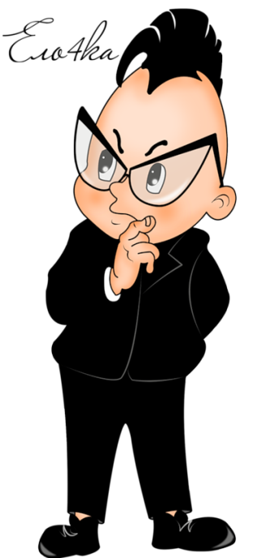
Лестница состоит из 11 ступеней. На какую ступеньку надо встать, чтобы быть на середине лестницы?
Ответ : на шестую ступеньку

Slide 10
Детям купили 4 пары ботинок.
Сколько левых ботинок купили?
Ответ: 4 левых ботинка

Slide 11
Посадили 3 берёзы, 2 дуба и кустик розы.
Сколько всего деревьев?
Ответ: 5 деревьев

Slide 12
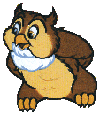
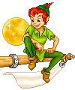
Молодцы!

